Slide 1

المتطابقات المثلثية
Trigonometric Identities
الرياضيات 3-1 • الفصل الثالث: المتطابقات والمعادلات المثلثية
المعلمة: عهود جويهر
ابدئي الدرس ◀

Slide 2
بسم الله الرحمن الرحيم
اللهم إنا نسألك علمًا نافعًا وعملًا متقبَّلًا
اللهم يا معلّم آدم علّمنا، ويا مفهّم سليمان فهّمنا
يا مؤتي لقمان الحكمة، آتنا الحكمة وفصل الخطاب
ربِّ اجعل هذا البلد آمنًا مطمئنًا وسائر بلاد المسلمين
التالي ◀

Slide 3
خريطة الفصل الثالث
3-1
⌂ القائمة
المتطابقات والمعادلات المثلثية
المتطابقات المثلثية
3-1
★ درس اليوم
إثبات صحة المتطابقات المثلثية
3-2
المتطابقات المثلثية لمجموع زاويتين والفرق بينهما
3-3
المتطابقات المثلثية لضعف الزاوية ونصفها
3-4
حل المعادلات المثلثية
3-5
التالي ◀

Slide 4
قائمة الدرس
3-1
⌂ القائمة
اختاري المحطة للانتقال إليها، وزر «⌂ القائمة» يعيدك إلى هنا
المتطابقات الأساسية
📘
التهيئة
🌱
التعريف • خمسة أنواع • دليل المتطابقات
الأهداف • فيما سبق • لماذا؟ • المقطع
2
1
تبسيط العبارات
✂
استعمال المتطابقات
🎯
المفهوم • تحقّقي • تدرّبي • اكتشفي الخطأ
دائرة الوحدة • الأرباع • تحقّقي • تدرّبي
4
3
الختام
🏁
إعادة كتابة الصيغ
🌍
الخلاصة • بطاقة خروج • الواجب
تحقّقي • بصريات • صح أم خطأ • الأقفال
6
5

Slide 5
أهداف الدرس ومفرداته
3-1
⌂ القائمة
🎯 في هذا الدرس سوف:
1. أستعمل المتطابقات المثلثية لإيجاد قيم الدوال المثلثية.
2. أستعمل المتطابقات المثلثية لتبسيط العبارات.
المفردات
متطابقات المقلوب
المتطابقات النسبية
المتطابقة المثلثية
المتطابقة
reciprocal identities
quotient identities
trigonometric identity
identity
المثال المضاد
الدوال الزوجية والفردية
متطابقات الزاويتين المتتامتين
متطابقات فيثاغورس
counterexample
odd-even identities
cofunction identities
pythagorean identities
الختام
إعادة كتابة الصيغ
التبسيط
إيجاد القيم
التهيئة

Slide 6








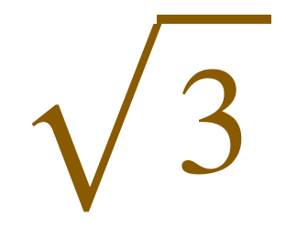
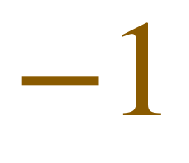
فيما سبق: قيم الدوال المثلثية
3-1
⌂ القائمة
درستِ كيفية إيجاد قيم الدوال المثلثية (مهارة سابقة) — اضغطي على البطاقة لإظهار القيمة
الختام
إعادة كتابة الصيغ
التبسيط
إيجاد القيم
التهيئة

Slide 7
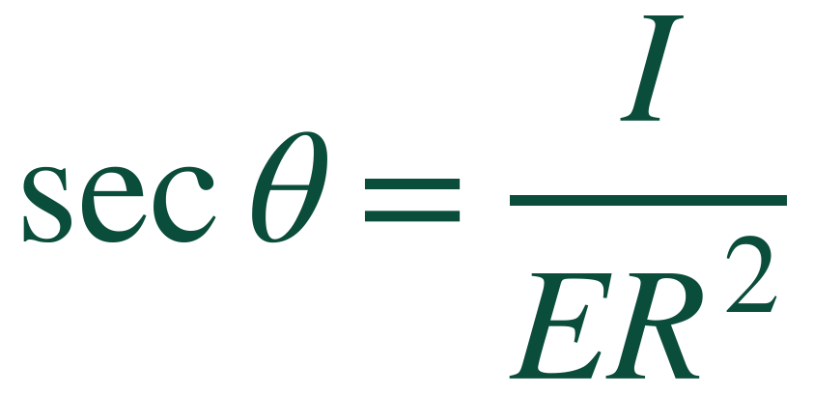
لماذا؟
3-1
⌂ القائمة
تُسمّى كمية الضوء الساقطة من مصدر ضوئي على سطح الاستضاءة (E)، وتقاس الاستضاءة بوحدة «قدم / شمعة»، وترتبط بالمسافة R مقيسة بالأقدام بين المصدر الضوئي والسطح بالعلاقة:
💡
حيث I شدة إضاءة المصدر مقيسة بالشمعة، و θ الزاوية بين شعاع الضوء والمستقيم العمودي على السطح، وتُستعمل هذه العلاقة في التطبيقات الضوئية كالإضاءة والتصوير.
R
θ
سؤال للنقاش: كيف يمكن كتابة هذه العلاقة بدلالة cos θ بدل sec θ؟ وما المتطابقة التي تساعدنا؟
سؤال للنقاش 💬
الختام
إعادة كتابة الصيغ
التبسيط
إيجاد القيم
التهيئة

Slide 8
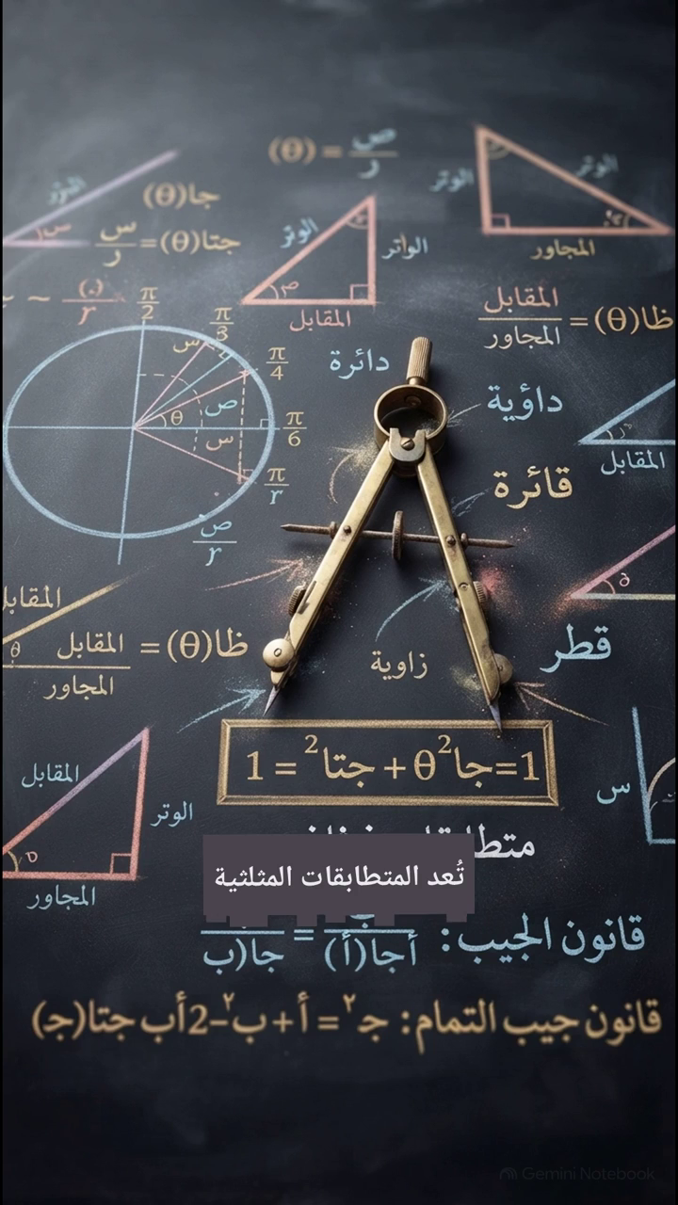
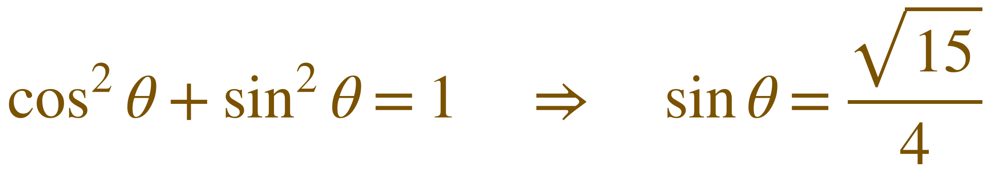
شاهدي المقطع: سرّ المتطابقة الأشهر
3-1
⌂ القائمة
شاهدي المقطع، ثم فكّري:
ما المتطابقة التي استُعملت في المقطع لإيجاد sin θ ؟
1
من أين جاءت هذه المتطابقة؟ (ارجعي إلى دائرة الوحدة)
2
لماذا كانت قيمة sin θ موجبة في المقطع؟ ومتى تكون سالبة؟
3
إظهار الفكرة الرئيسة
اضغطي على المقطع لتشغيله
الختام
إعادة كتابة الصيغ
التبسيط
إيجاد القيم
التهيئة

Slide 9

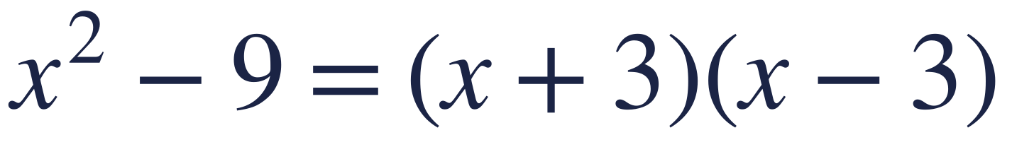
مفهوم: ما المتطابقة؟
3-1
⌂ القائمة
تكون المعادلة متطابقة إذا تساوى طرفاها لجميع قيم المتغيرات فيها.
والمتطابقة المثلثية متطابقة تحوي دوالًّا مثلثية.
✗ ليست متطابقة
✓ متطابقة
مثال مضاد: عند x = 0 يكون sin 0 = 0 بينما cos 0 = 1
فالمعادلة لا تصح لجميع القيم.
لأن طرفيها متساويان لجميع قيم x
اضغطي على البطاقة الحمراء لإظهار المثال المضاد
إذا وُجد مثال مضاد واحد يُثبت خطأ المعادلة، فالمعادلة عندئذٍ لا تكون متطابقة.
الختام
إعادة كتابة الصيغ
التبسيط
إيجاد القيم
التهيئة

Slide 10
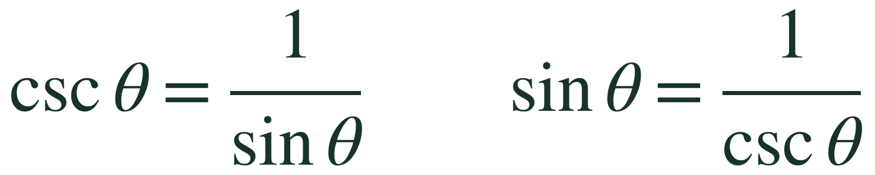
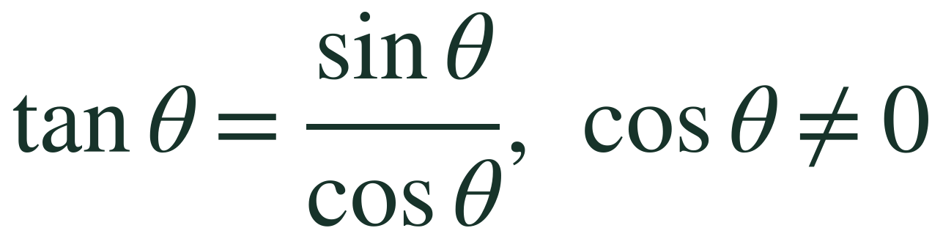
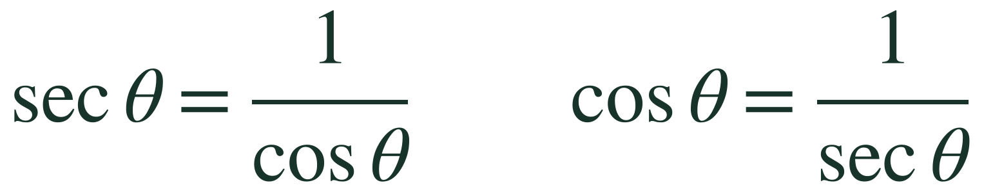
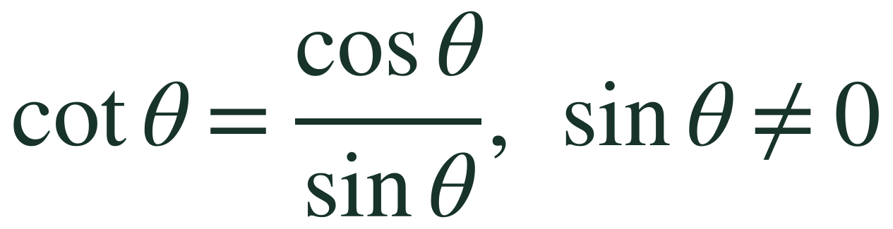
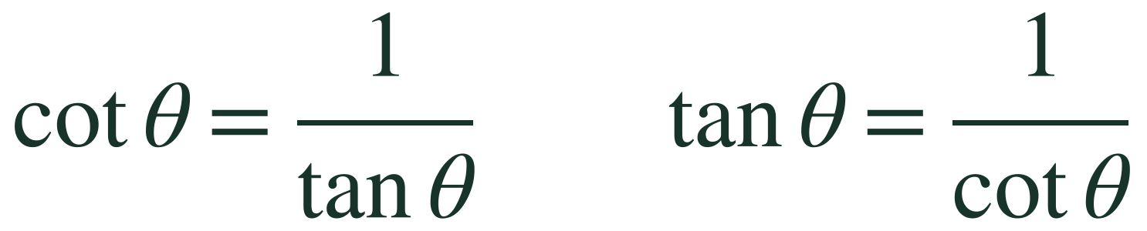
مفهوم أساسي: النسبية والمقلوب
3-1
⌂ القائمة
اضغطي على كل بطاقة لإظهار متطابقاتها
متطابقات المقلوب
المتطابقات النسبية
؟
؟
الختام
إعادة كتابة الصيغ
التبسيط
إيجاد القيم
التهيئة

Slide 11

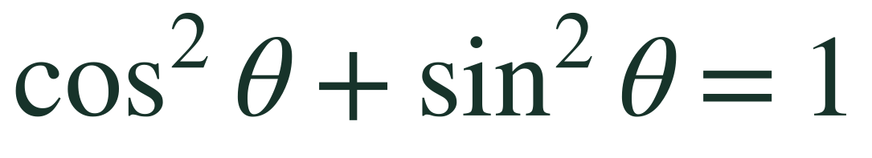

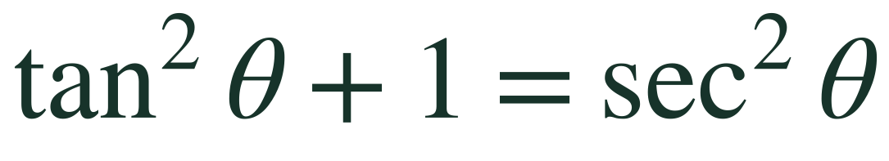

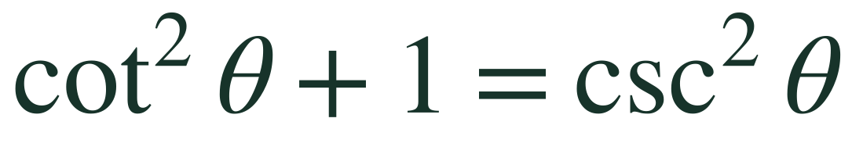
مفهوم أساسي: فيثاغورس والمتتامتان
3-1
⌂ القائمة
اضغطي على كل بطاقة لإظهار متطابقاتها
متطابقات الزاويتين المتتامتين
متطابقات فيثاغورس
؟
؟
وبالدرجات: sin(90° − θ) = cos θ
الختام
إعادة كتابة الصيغ
التبسيط
إيجاد القيم
التهيئة

Slide 12

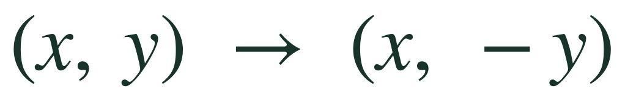

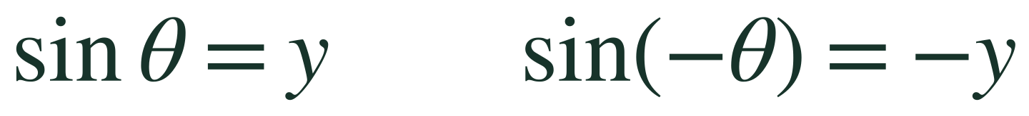

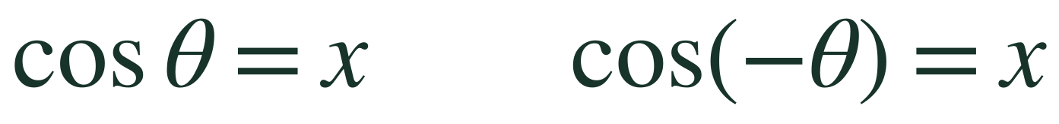
مفهوم أساسي: الدوال الزوجية والفردية
3-1
⌂ القائمة
اضغطي على كل بطاقة لإظهار متطابقاتها
لماذا؟ من دائرة الوحدة
الدوال الزوجية والفردية
؟
؟
الجيب والظل فرديتان • جيب التمام زوجية
الختام
إعادة كتابة الصيغ
التبسيط
إيجاد القيم
التهيئة

Slide 13
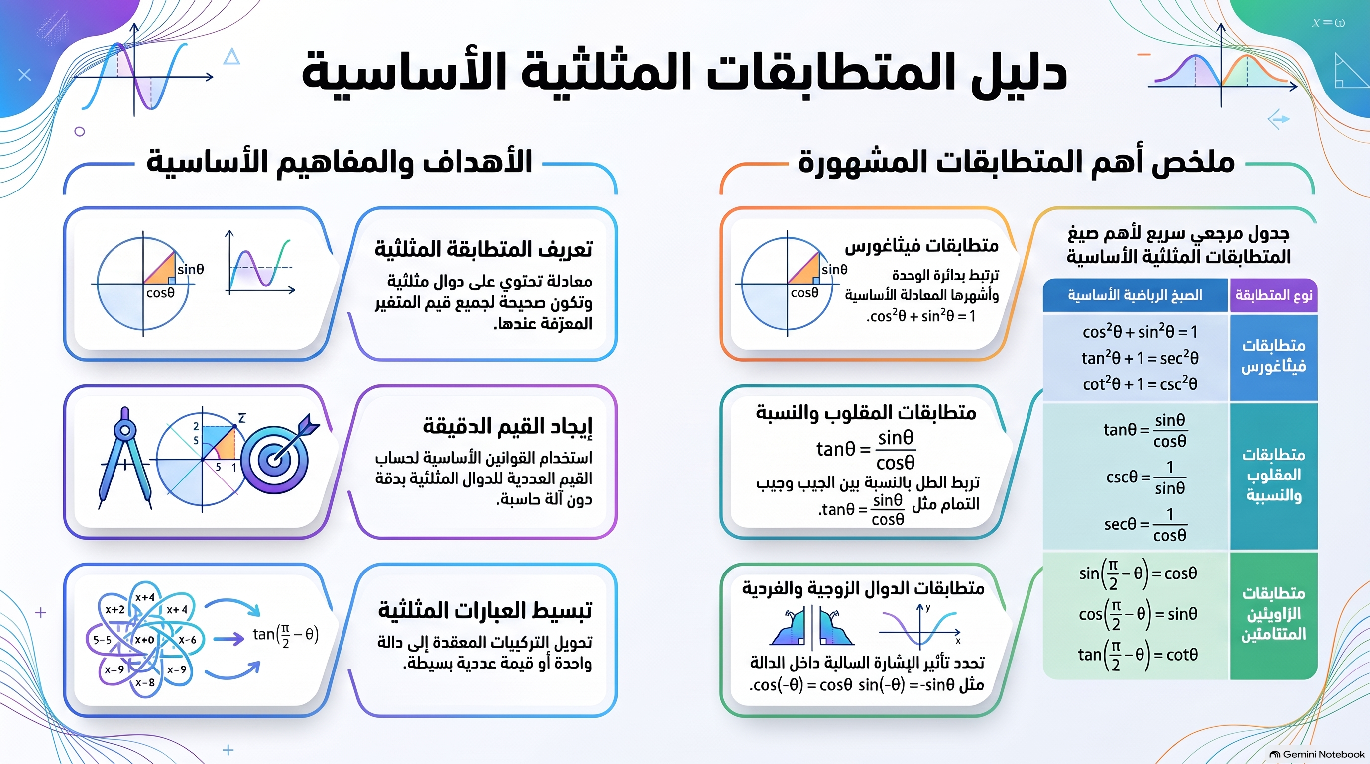
⌂ القائمة
التالي ◀

Slide 14
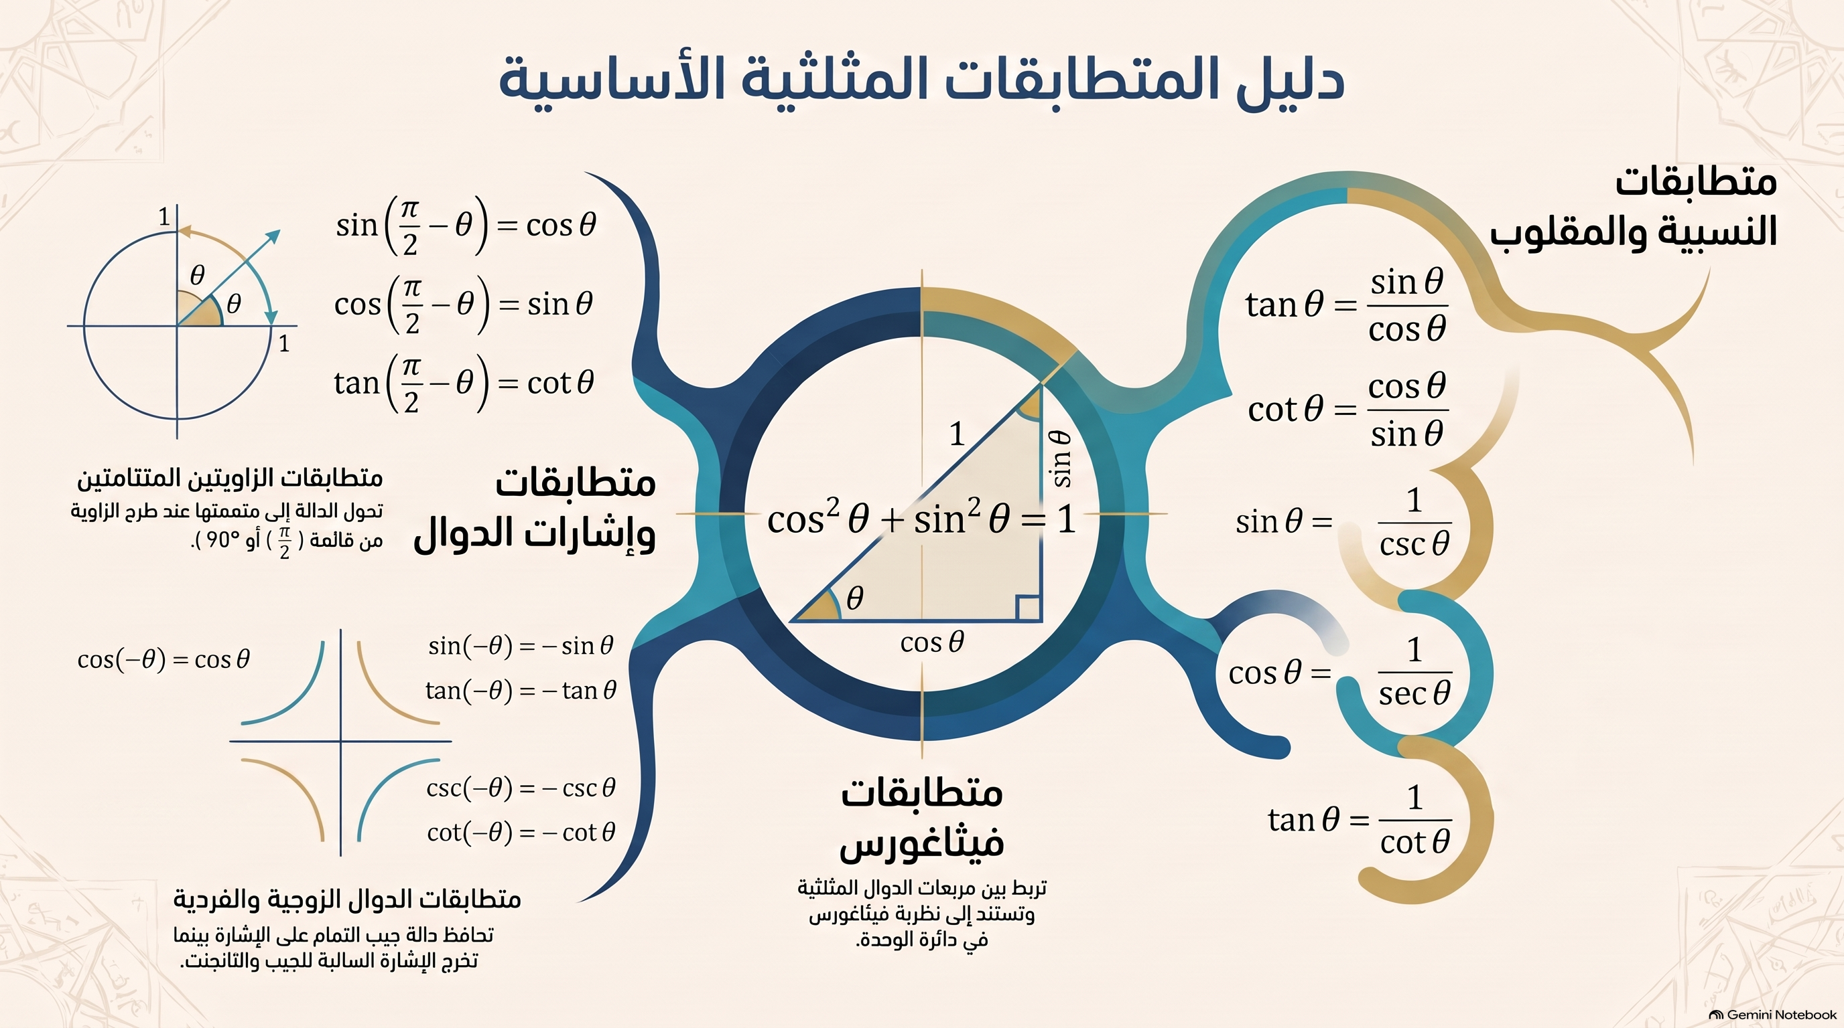
⌂ القائمة
التالي ◀

Slide 15
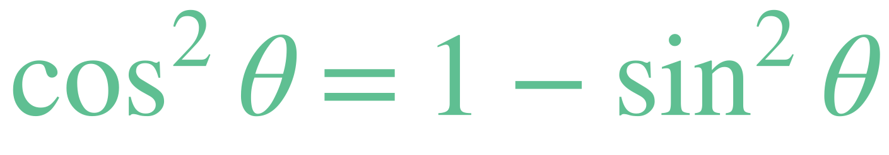
استعمال المتطابقات المثلثية
01
إيجاد القيم الدقيقة للدوال المثلثية
🎯 أستعمل المتطابقات المثلثية لإيجاد قيم الدوال المثلثية.
⌂ القائمة
ابدئي ◀
الختام
إعادة كتابة الصيغ
التبسيط
إيجاد القيم
✓ التهيئة

Slide 16
إرشادات للدراسة: إشارات الدوال في الأرباع
3-1
⌂ القائمة
−
+
الدالة
S
A
3 , 4
1 , 2
sin θ ، csc θ
الربع الثاني
الربع الأول
sin , csc
الكل موجبة
2 , 3
1 , 4
cos θ ، sec θ
T
C
2 , 4
1 , 3
tan θ ، cot θ
الربع الثالث
الربع الرابع
tan , cot
cos , sec
بعد أخذ الجذر التربيعي نحصل على ± ؛ ونختار الإشارة بحسب الربع الذي تقع فيه الزاوية θ
اضغطي على كل ربع لإظهار الدوال الموجبة فيه
الختام
إعادة كتابة الصيغ
التبسيط
إيجاد القيم
✓ التهيئة

Slide 17
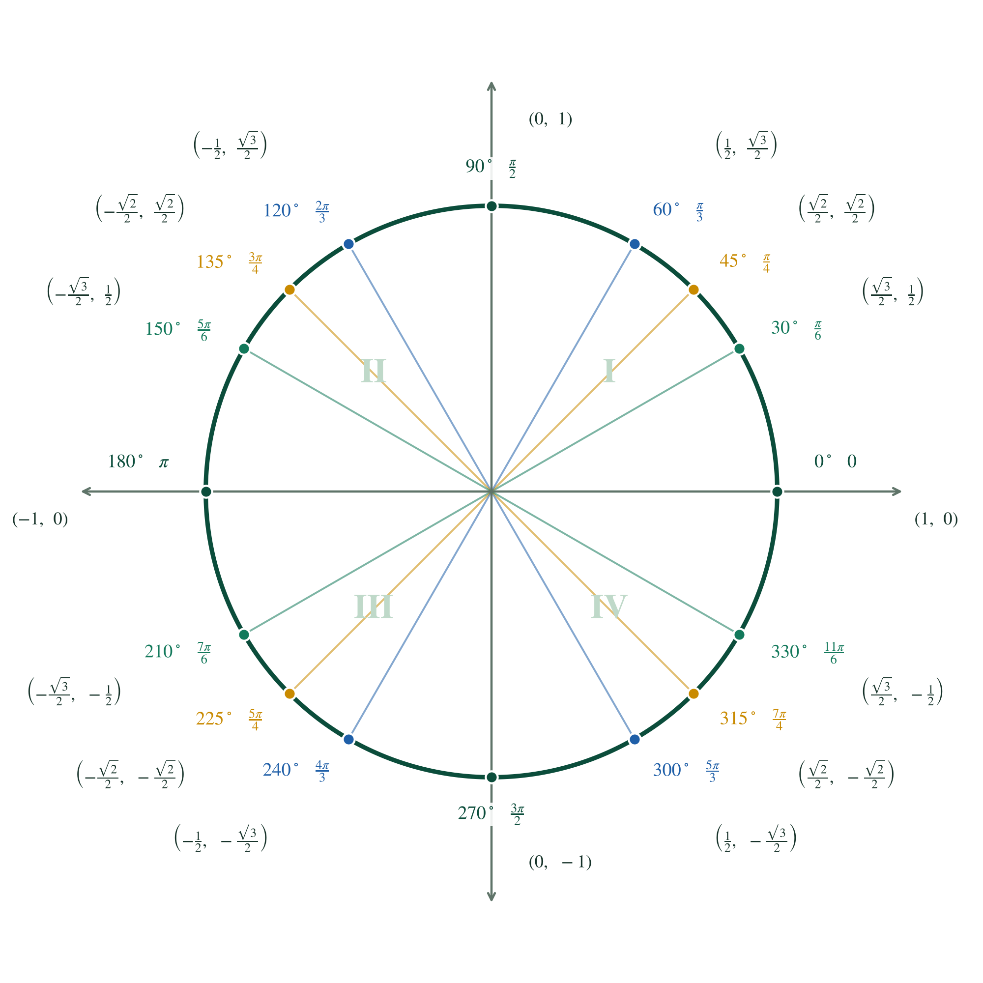
دائرة الوحدة والزوايا الشهيرة
3-1
⌂ القائمة
كل نقطة على دائرة الوحدة إحداثياها (cos θ , sin θ)
فالإحداثي الأول جيب التمام، والثاني الجيب.
30°, 150°, 210°, 330°
عائلة الزاوية 30°
45°, 135°, 225°, 315°
عائلة الزاوية 45°
60°, 120°, 240°, 300°
عائلة الزاوية 60°
الزاوية المرجعية تحدد القيمة، والربع يحدد الإشارة:
مثلًا cos 150° = − cos 30°
💡 كيف أستعمل الدائرة؟
الختام
إعادة كتابة الصيغ
التبسيط
إيجاد القيم
✓ التهيئة

Slide 18
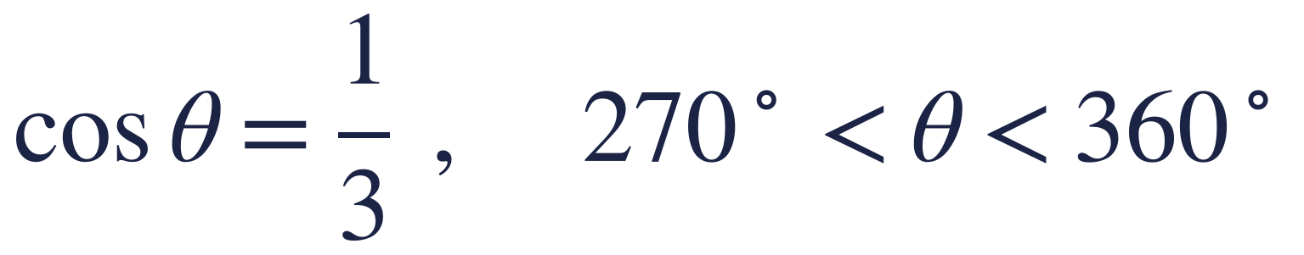
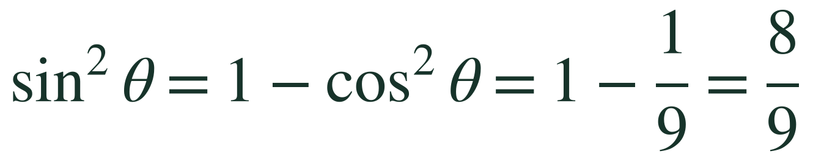
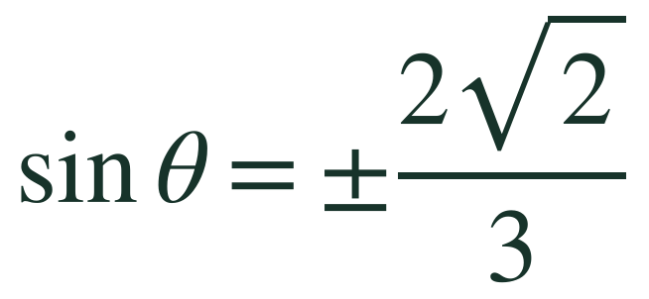
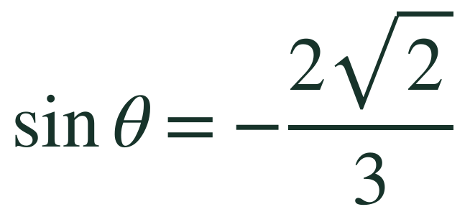
تحقّقي من فهمك (1A)
3-1
⌂ القائمة
✎ مساحة الحل
أوجدي القيمة الدقيقة لـ sin θ إذا كان:
نستعمل متطابقة فيثاغورس:
الربع الرابع: الجيب سالب
👁 إظهار الإجابة
الختام
إعادة كتابة الصيغ
التبسيط
إيجاد القيم
✓ التهيئة

Slide 19
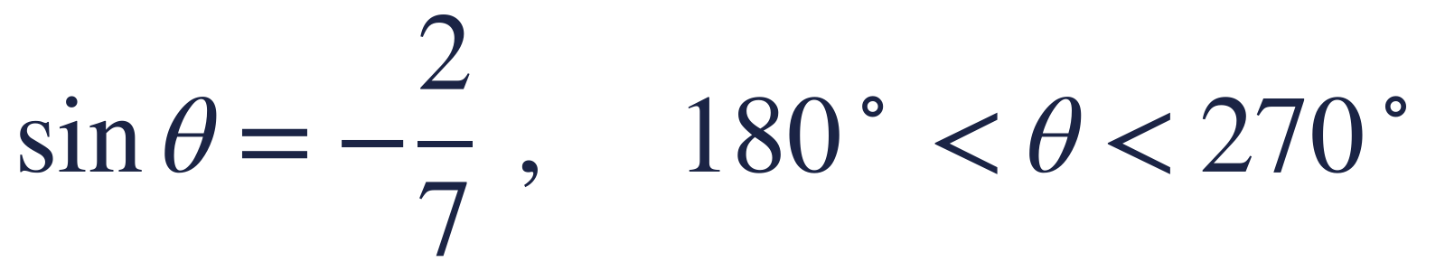
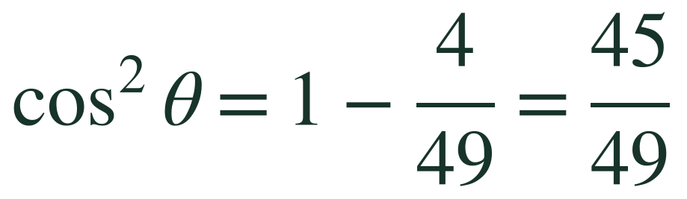
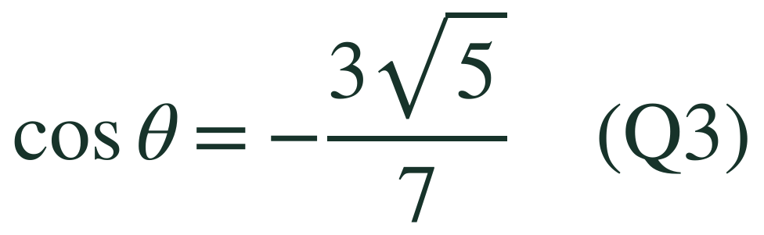
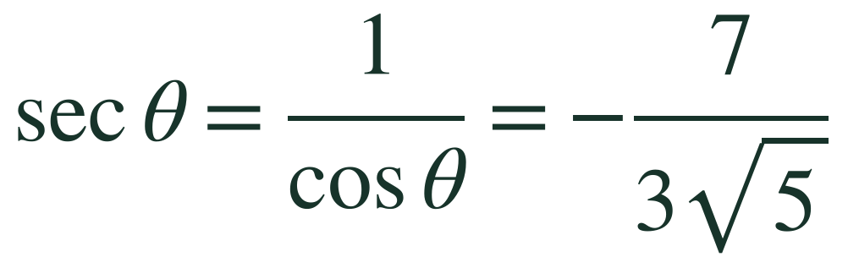
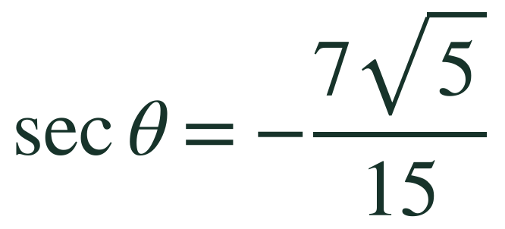
تحقّقي من فهمك (1B)
3-1
⌂ القائمة
✎ مساحة الحل
أوجدي القيمة الدقيقة لـ sec θ إذا كان:
نوجد cos θ أولًا ثم نأخذ المقلوب:
👁 إظهار الإجابة
الختام
إعادة كتابة الصيغ
التبسيط
إيجاد القيم
✓ التهيئة

Slide 20
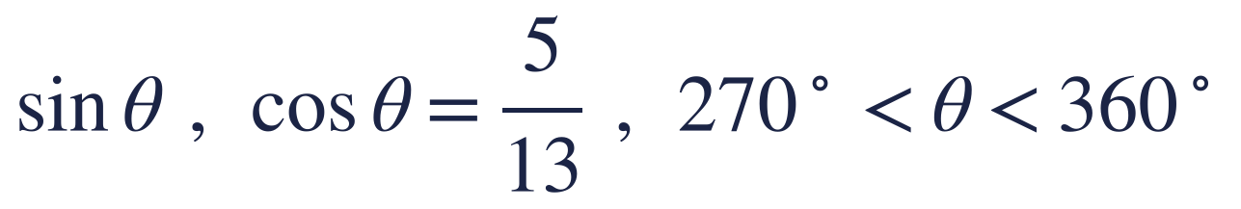
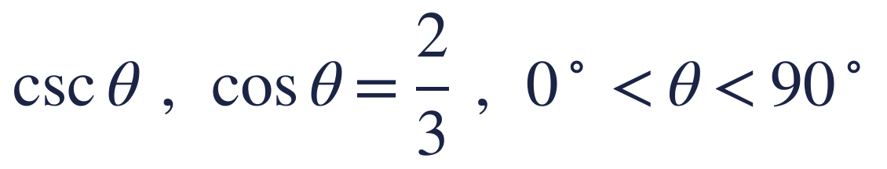

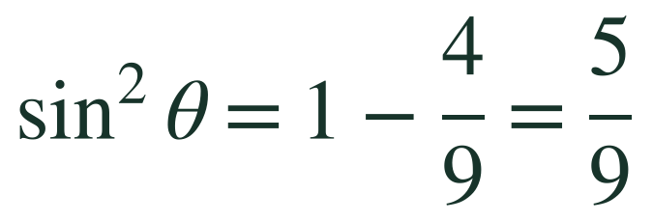
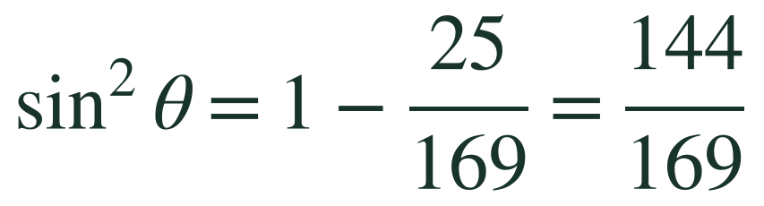
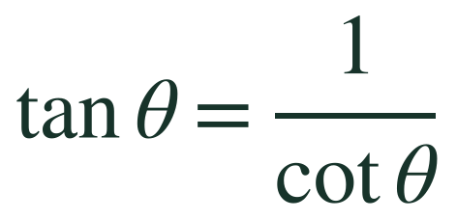
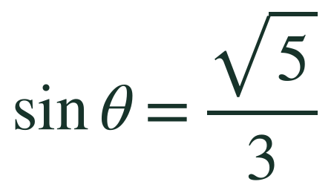
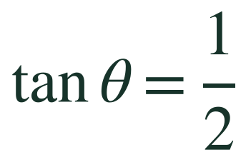
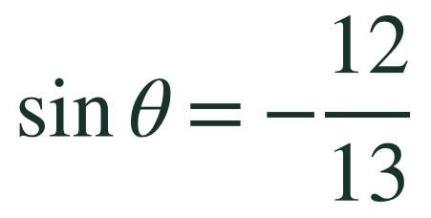
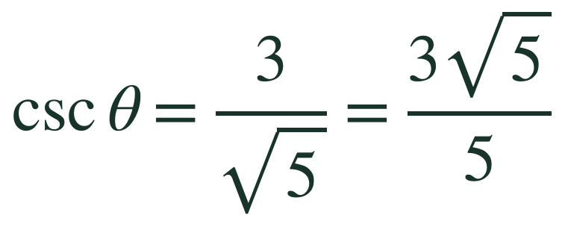
تدرّبي: أوجدي القيمة الدقيقة (مثال 1)
3-1
⌂ القائمة
أوجدي القيمة الدقيقة لكل من النسب المثلثية الآتية:
3
2
1
✎ الحل
✎ الحل
✎ الحل
الربع الرابع: الجيب سالب
إظهار الإجابة
إظهار الإجابة
إظهار الإجابة
الختام
إعادة كتابة الصيغ
التبسيط
إيجاد القيم
✓ التهيئة

Slide 21
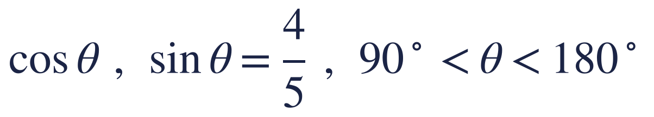
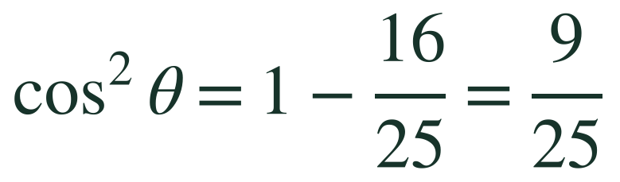
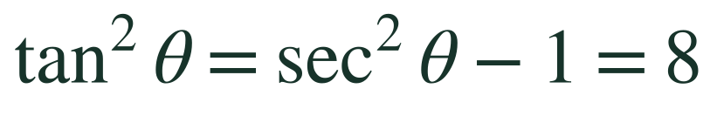
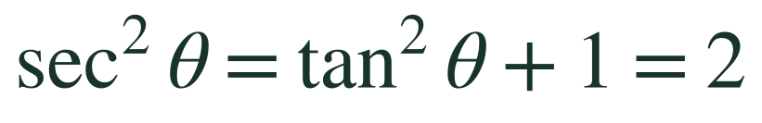
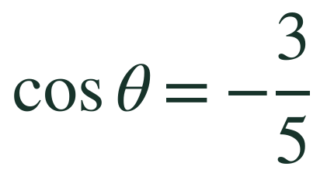
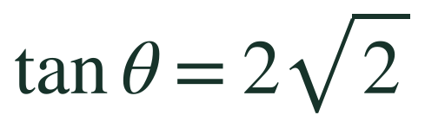
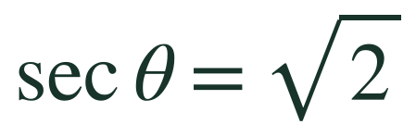
تدرّبي: أوجدي القيمة الدقيقة (مثال 1)
3-1
⌂ القائمة
أوجدي القيمة الدقيقة لكل من النسب المثلثية الآتية:
7
5
4
✎ الحل
✎ الحل
✎ الحل
الربع الثاني: جيب التمام سالب
الربع الثالث: الظل موجب
الربع الرابع: القاطع موجب
إظهار الإجابة
إظهار الإجابة
إظهار الإجابة
الختام
إعادة كتابة الصيغ
التبسيط
إيجاد القيم
✓ التهيئة

Slide 22
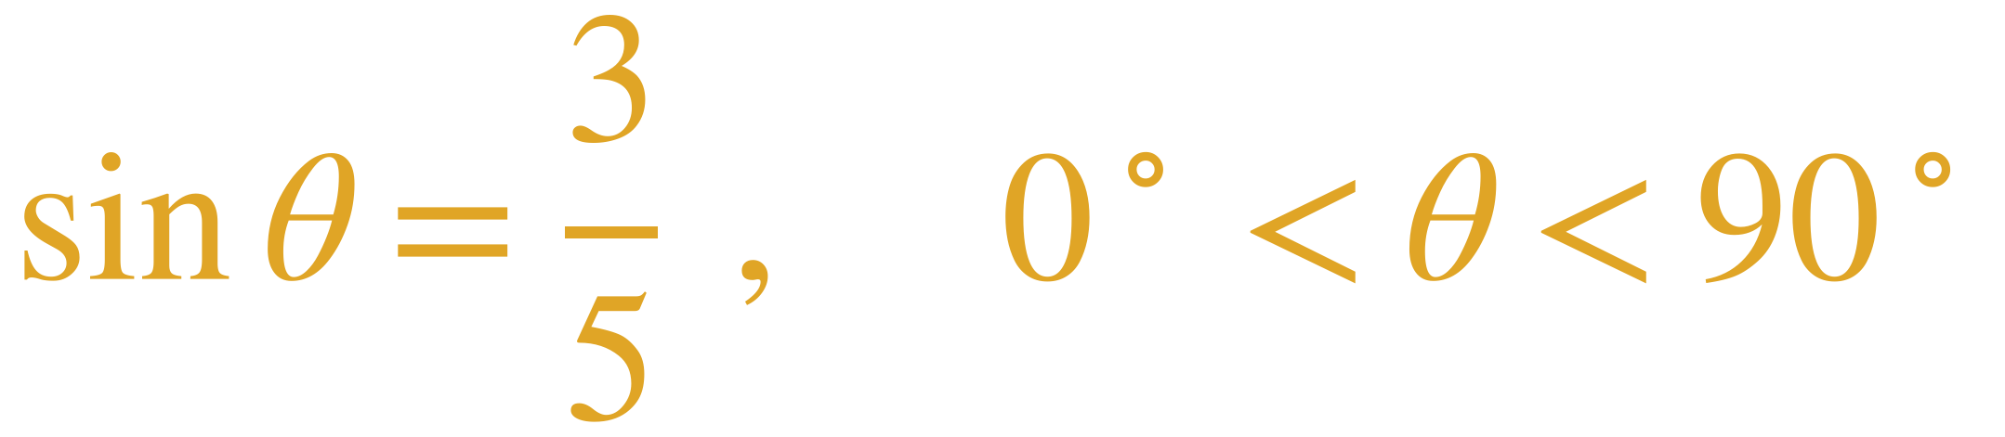




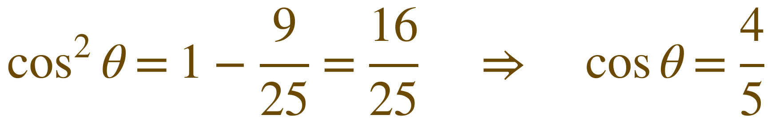
بطاقة خروج (الهدف الأول)
3-1
⌂ القائمة
ما قيمة cos θ إذا كان:
✗ حاولي
B
✓ أحسنتِ
A
✗ حاولي
D
✗ حاولي
C
الختام
إعادة كتابة الصيغ
التبسيط
إيجاد القيم
✓ التهيئة

Slide 23
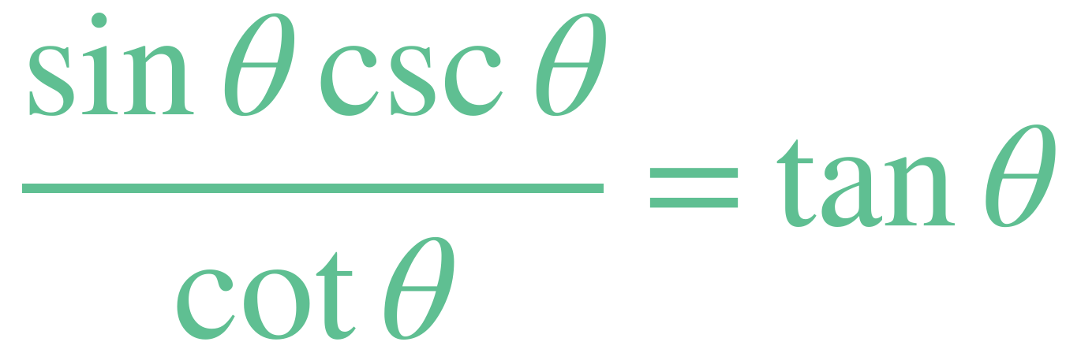
تبسيط العبارات المثلثية
02
كتابة العبارة بدلالة دالة واحدة أو قيمة عددية
🎯 أستعمل المتطابقات المثلثية لتبسيط العبارات.
⌂ القائمة
ابدئي ◀
الختام
إعادة كتابة الصيغ
التبسيط
✓ إيجاد القيم
✓ التهيئة

Slide 24
مفهوم: تبسيط العبارات المثلثية
3-1
⌂ القائمة
تبسيط العبارات الرياضية التي تحتوي على الدوال المثلثية يعني:
إيجاد قيمة عددية للعبارة، أو كتابتها بدلالة دالة مثلثية واحدة فقط إن أمكن.
اكتبي حدود العبارة بدلالة الجيب sin θ وجيب التمام cos θ
1
استعملي المتطابقات النسبية والمقلوب وفيثاغورس للاختصار
2
اختصري العوامل المشتركة، والقسمة على كسر = الضرب في مقلوبه
3
الختام
إعادة كتابة الصيغ
التبسيط
✓ إيجاد القيم
✓ التهيئة

Slide 25
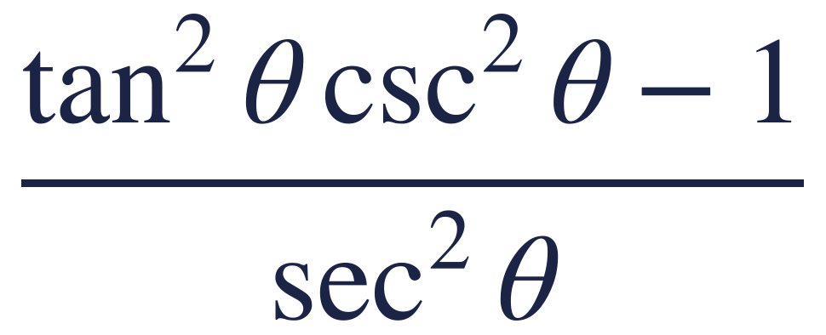




تحقّقي من فهمك (2A)
3-1
⌂ القائمة
✎ مساحة الحل
بسّطي العبارة:
👁 إظهار الإجابة
الختام
إعادة كتابة الصيغ
التبسيط
✓ إيجاد القيم
✓ التهيئة

Slide 26





تحقّقي من فهمك (2B)
3-1
⌂ القائمة
✎ مساحة الحل
بسّطي العبارة:
👁 إظهار الإجابة
الختام
إعادة كتابة الصيغ
التبسيط
✓ إيجاد القيم
✓ التهيئة

Slide 27










تدرّبي: بسّطي كل عبارة (مثال 2)
3-1
⌂ القائمة
11
10
9
✎ الحل
✎ الحل
✎ الحل
إظهار الإجابة
إظهار الإجابة
إظهار الإجابة
الختام
إعادة كتابة الصيغ
التبسيط
✓ إيجاد القيم
✓ التهيئة

Slide 28










تدرّبي: بسّطي كل عبارة (مثال 2)
3-1
⌂ القائمة
15
14
13
✎ الحل
✎ الحل
✎ الحل
إظهار الإجابة
إظهار الإجابة
إظهار الإجابة
الختام
إعادة كتابة الصيغ
التبسيط
✓ إيجاد القيم
✓ التهيئة

Slide 29










تدرّبي: بسّطي كل عبارة (مثال 2)
3-1
⌂ القائمة
18
17
16
✎ الحل
✎ الحل
✎ الحل
إظهار الإجابة
إظهار الإجابة
إظهار الإجابة
الختام
إعادة كتابة الصيغ
التبسيط
✓ إيجاد القيم
✓ التهيئة

Slide 30






اكتشفي الخطأ
3-1
⌂ القائمة
بسّط كلٌّ من علاء وسامي المقدار، أيهما كانت إجابته صحيحة؟
سامي
علاء
✓ صحيح: المقام يساوي 1 حسب متطابقة فيثاغورس
✗ خطأ: لا يجوز توزيع البسط على حدود المقام!
اضغطي على بطاقة الطالب الذي تختاره الطالبات
الختام
إعادة كتابة الصيغ
التبسيط
✓ إيجاد القيم
✓ التهيئة

Slide 31

إعادة كتابة الصيغ الرياضية
03
صيغ من واقع الحياة: العزم والبصريات
🎯 أستعمل المتطابقات لإعادة كتابة الصيغ وحلّها بالنسبة لمتغير.
⌂ القائمة
ابدئي ◀
الختام
إعادة كتابة الصيغ
✓ التبسيط
✓ إيجاد القيم
✓ التهيئة

Slide 32




تحقّقي من فهمك (3)
3-1
⌂ القائمة
✎ مساحة الحل
مقدار العزم τ يعطى بالمعادلة الآتية، أعيدي كتابتها بدلالة F :
اقسمي الطرفين على r sin θ
متطابقة المقلوب
👁 إظهار الإجابة
الختام
إعادة كتابة الصيغ
✓ التبسيط
✓ إيجاد القيم
✓ التهيئة

Slide 33








تدرّبي (19): بصريات
3-1
⌂ القائمة
شدة الضوء الخارجة من العدسة الثانية: I₀ شدة الضوء القادمة، و θ الزاوية بين محوري العدستين.
b
a
✎ الحل
✎ الحل
بسّطي الصيغة بدلالة cos θ
إظهار الإجابة
إظهار الإجابة
الختام
إعادة كتابة الصيغ
✓ التبسيط
✓ إيجاد القيم
✓ التهيئة

Slide 34




نشاط: صح أم خطأ؟
3-1
⌂ القائمة
هل كل معادلة مما يأتي متطابقة؟ اضغطي على اختيار الطالبة
خطأ ✗
صح ✓
خطأ ✗
صح ✓
✗ حاولي مرة أخرى
✓ أحسنتِ: الظل دالة فردية: tan(−θ) = −tan θ
✓ أحسنتِ: متطابقة الزاويتين المتتامتين
✗ حاولي مرة أخرى
خطأ ✗
صح ✓
خطأ ✗
صح ✓
✗ حاولي مرة أخرى
✓ أحسنتِ: مثال مضاد: عند x = π يكون الطرف الأيسر 1 والأيمن −1
✓ أحسنتِ: من tan²θ + 1 = sec²θ
✗ حاولي مرة أخرى
الختام
إعادة كتابة الصيغ
✓ التبسيط
✓ إيجاد القيم
✓ التهيئة

Slide 35





تحدّي الأقفال: 1 من 3
3-1
⌂ القائمة
🔒
🔒
🔒
القفل الأول: بسّطي
B
✗ حاولي
A
✗ حاولي
D
✗ حاولي
C
الإجابة الصحيحة تفتح القفل وتنقلك إلى التالي
الختام
إعادة كتابة الصيغ
✓ التبسيط
✓ إيجاد القيم
✓ التهيئة

Slide 36




تحدّي الأقفال: 2 من 3
3-1
⌂ القائمة
🔓
🔒
🔒
القفل الثاني: بسّطي
✗ حاولي
B
✗ حاولي
A
D
✗ حاولي
C
الإجابة الصحيحة تفتح القفل وتنقلك إلى التالي
الختام
إعادة كتابة الصيغ
✓ التبسيط
✓ إيجاد القيم
✓ التهيئة

Slide 37




تحدّي الأقفال: 3 من 3
3-1
⌂ القائمة
🔓
🔓
🔒
القفل الأخير: بسّطي
✗ حاولي
B
A
✗ حاولي
D
✗ حاولي
C
الإجابة الصحيحة تفتح القفل وتنقلك إلى التالي
الختام
إعادة كتابة الصيغ
✓ التبسيط
✓ إيجاد القيم
✓ التهيئة

Slide 38
🎉 فُتحت الأقفال الثلاثة!
🔓
أحسنتنّ! أتقنتنّ تبسيط العبارات المثلثية
الخلاصة ◀
الختام
إعادة كتابة الصيغ
✓ التبسيط
✓ إيجاد القيم
✓ التهيئة

Slide 39
خلاصة الدرس
3-1
⌂ القائمة
المتطابقة: معادلة يتساوى طرفاها لجميع قيم المتغير، ويكفي مثال مضاد واحد لنفيها.
1
المتطابقات الأساسية: النسبية • المقلوب • فيثاغورس • الزاويتين المتتامتين • الزوجية والفردية.
2
لإيجاد قيمة دقيقة: متطابقة فيثاغورس، ثم الجذر، ثم اختيار الإشارة بحسب الربع.
3
للتبسيط: اكتبي العبارة بدلالة sin θ و cos θ ثم اختصري.
4
الختام
✓ إعادة كتابة الصيغ
✓ التبسيط
✓ إيجاد القيم
✓ التهيئة

Slide 40






بطاقة خروج
3-1
⌂ القائمة
ما قيمة tan θ إذا كان:
✗ حاولي
B
✗ حاولي
A
✗ حاولي
D
✓ أحسنتِ
C
الختام
✓ إعادة كتابة الصيغ
✓ التبسيط
✓ إيجاد القيم
✓ التهيئة

Slide 41
أحسنتنّ يا بطلات! ⭐
✍
📚 الواجب: مسائل «تدرّب وحل المسائل»
ص 139 – 140 في كتاب الطالبة
⌂ القائمة
الختام
✓ إعادة كتابة الصيغ
✓ التبسيط
✓ إيجاد القيم
✓ التهيئة

